Slide 1


Slide 2

ימים מאתגרים עברו על כולנו
בשקופיות הבאות יופיעו שמות של רגשות.
הרימו את היד אם חוויתם את הרגש הזה בימים האחרונים.

Slide 3
מי הרגיש?
דאגה

Slide 4
מי הרגיש?
שעמום

Slide 5
מי הרגיש?
בדידות

Slide 6
מי הרגיש?
פחד

Slide 7
מי הרגיש?
שמחה

Slide 8
מי הרגיש?
עייפות

Slide 9
מי הרגיש?
צער

Slide 10
מי הרגיש?
הנאה

Slide 11
מי הרגיש?
מתח

Slide 12
מי הרגיש?
בטחון בה'

Slide 13
מי הרגיש?
שתפו...

Slide 14
לאורך ימי המלחמה, לצד הפגיעות וההרס שהיו לצערנו, ראינו ניסים מופלאים!
מספר הנפגעים היה הרבה יותר קטן ממה שחששו כולם,
והמטרות החשובות של המלחמה, הושגו באופן ניסי!
הנשק המסוכן שהיה בידי האויבים, הושמד,
מבלי שהם הצליחו למנוע את זה.

Slide 15
איך מתאים
ליהודים
להגיב לניסים גדולים
שה' עושה להם?

Slide 16
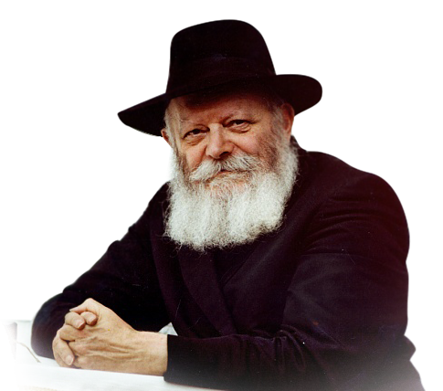
נוכל ללמוד על כך
מהתייחסויות של הרבי
בעקבות מלחמות קודמות
שהיו בארץ ישראל.

Slide 17

ממכתב הרבי לנשיא המדינה מר שז"ר
בסיום מלחמת ששת הימים:
"(שכל אחד ואחת יוסיף בתורה ומצוותיה ביחד עם ההודאה מקרב לב עמוק למקור הנסים) – להודות ולהלל לשמך הגדול והקדוש."

Slide 18


מדברי הרבי בפורים תש"מ:
"בעת מלחמת ששת-הימים "ראו כל אפסי ארץ" את הניסים הגלויים שאינם מלובשים כלל בדרכי הטבע – שעשה הקב"ה לעם ישראל."

Slide 19
"נס זה היה צריך לגרום ל"ארים ניסי על ההרים" – "נס" מלשון הגבהה – לרומם את היהודים על-ידי התנהגות יהודית ובכך לבטא את הכרתם בכך שזהו נס ומתנה מן השמים."

Slide 20

1
דבר ראשון -
להכיר בנס!

Slide 21
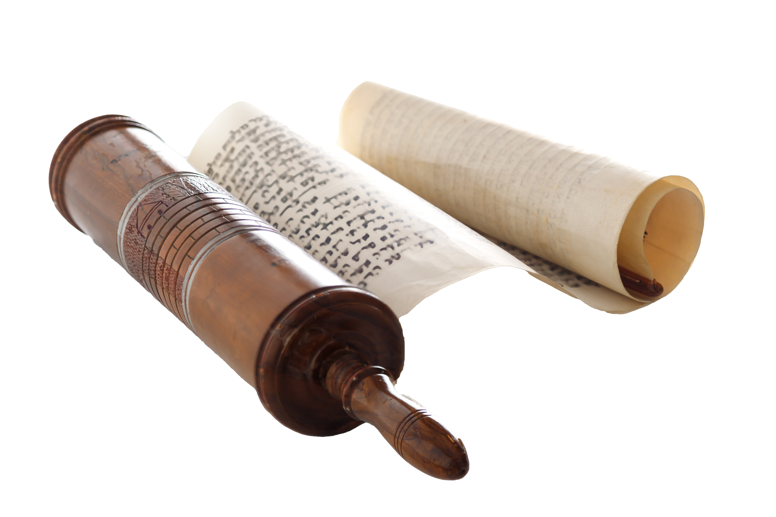
זוכרים מה היה במגילת אסתר?
שרשרת שלימה של אירועים, שבסופה – ניכר שיד ה' הובילה את הכל, בנס.

Slide 22
גם אצלנו - ביצענו תקיפות, תחבולות ונעזרנו בנשק מיוחד,
אבל נזכור:
מי שדאג שהכל יקרה בצורה שהכי טובה לעם ישראל, זה הקב"ה.
כל כך הרבה דברים יכלו "להתקלקל" באמצע, אבל ה' דאג לכך שיד ישראל תהיה על העליונה.

Slide 23
2
דבר שני -
להודות!

Slide 24

כאשר אנחנו מקבלים מתנה
אנחנו אומרים – תודה!
אם כך -
איזו תודה גדולה, אמיתית ונרגשת, אנחנו צריכים לומר לה',
על הנצחון שהעניק לנו!

Slide 25
3
דבר שלישי -
להתחזק
בתורה ובמצוות!

Slide 26

התודה האמיתית לה'
צריכה להתבטא בכך שאנחנו עושים את רצונו.
ה' מבקש מאיתנו, למעננו, לשמור את מצוותיו.

Slide 27
חיזוק בלימוד תורה
ובקיום המצוות בהידור, מראה לה' יתברך
שאנחנו שמחים ומודים
על שבחר בנו להיות לו ל"עם סגולה"
ואנחנו מוכנים למלא
את התפקיד הקדוש הזה!

Slide 28
4
דבר רביעי -
לצפות
לגאולה השלימה!

Slide 29

אנחנו לא רוצים להסתפק בניסים הגדולים שהיו.
אנחנו מבקשים מה' -
שהגלות כולה תיעלם, עם כל אויבי ישראל,
ונצעד אל הגאולה השלימה שבה ישררו רק שלום, השקט ובטח.

Slide 30

איך נוכל להתחזק
בהודיה לה' בכל יום?

Slide 31
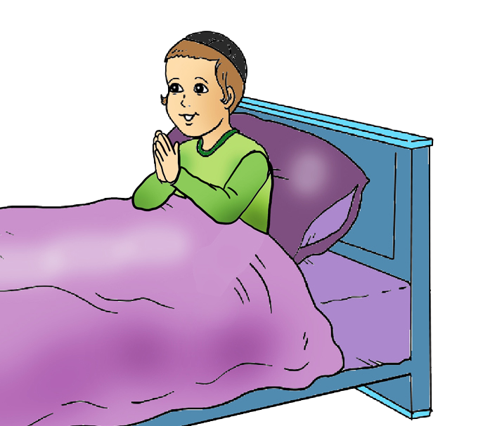
אמירת "מודה אני"
1.
הדבר הראשון שאנו עושים בכל בוקר, הוא להודות לה'
על שהחזיר לנו את
הנשמה ליום חדש.

Slide 32
נשתדל להקפיד:
לזכור לומר "מודה אני" מיד כשאנו פותחים
את העיניים, לפני הכול.
לומר זאת בשמחה, מתוך כוונה של הודיה לה'.

Slide 33
ברכות הנהנין
2.
בכל יום אנחנו מודים לה'
על כל הטוב שהוא נותן לנו.
אנחנו עושים זאת למשל
באמירת ברכות על אכילה או שתיה.

Slide 34
נשתדל להקפיד:
לזכור לברך ברכה ראשונה, וגם ברכה אחרונה.
(אילו ברכות אחרונות אתם מכירים?)
לברך בקול, וכך לזכות את הסובבים באמירת "אמן".

Slide 35

"ברוך השם"
3.
כאשר שואלים יהודי לשלומו,
הוא כמובן זוכר להודות לה' על חסדיו.
הבעל שם טוב הקדוש היה מרבה
לשאול יהודים לשלומם,
כדי לזכות אותם באמירת "ברוך השם",
דבר שגורם לקדוש ברוך הוא נחת מרובה.
הידעתם?

Slide 36
נשתדל להקפיד:
כאשר ישאלו אותנו מה שלומנו, ו"מה נשמע?" נענה ברור - "ברוך ה', בסדר", "ברוך ה', נפלא".

Slide 37
הכרת הטוב היא מידה חשובה מאוד
שתפו:
למי עוד תרצו לומר תודה,
אחרי התקופה המאתגרת שחווינו?
על מה אתם מודים להם?
להורים / לחברים / לאחים / למורים / מישהו נוסף

